Slide 1
Laarbeekactief.nl

Slide 2
Wat doet Laarbeek Actief?

Slide 3
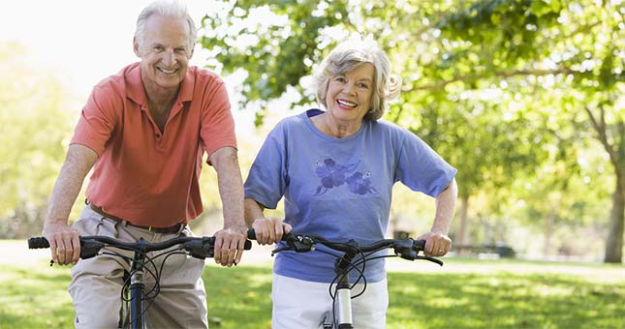
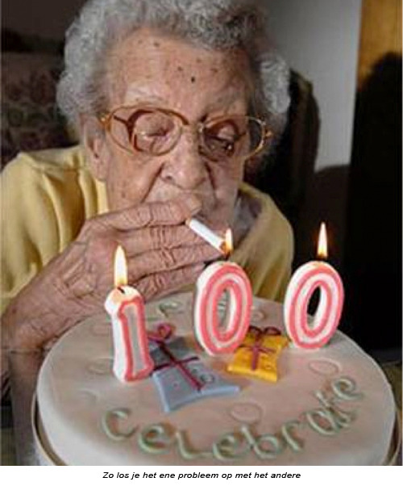
Nederland wordt gezonder …
en zieker!

Slide 4
Op een schaal van 1 tot 10: hoeveel beweeg je dan?

Slide 5
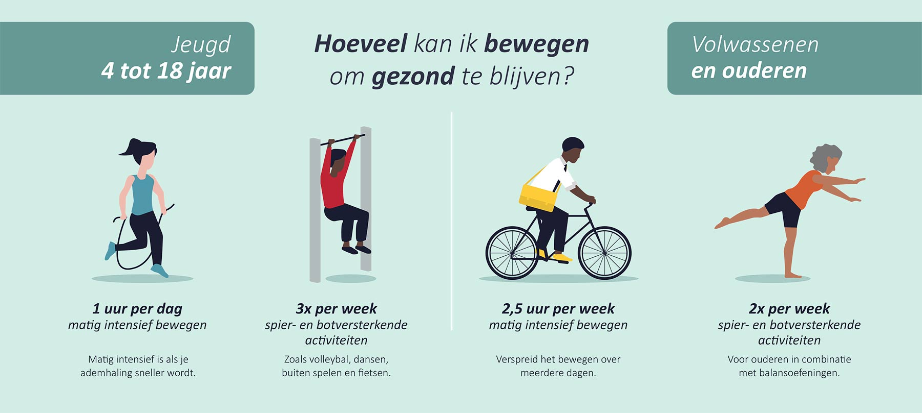
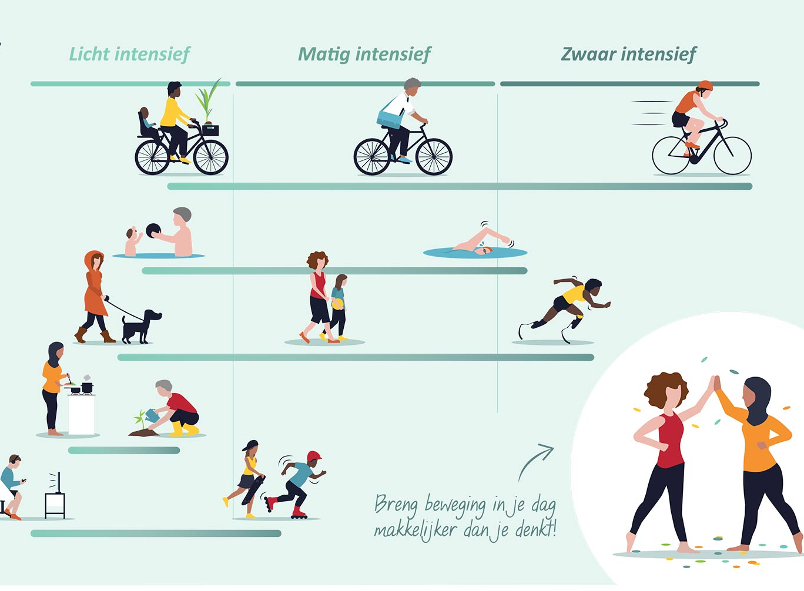
Beweegrichtlijnen
“bewegen is goed, meer bewegen is beter” (Allesoversport.nl)
“Sporten: daar heb ik echt geen tijd voor!”

Slide 7
Verbetert het slapen & libido
Stimuleert Stofwisseling
Voorkomt blessures
Maakt soepel
Verstevigt botten
Vergroot zelfvertrouwen
Verkleint kans op welvaartsziektes (diabetes)
Verbetert uithoudingsvermogen, spierkracht

Slide 9
5 tips voor valpreventie ouderen
Blijf actief
Maak het huis veilig
Ogen checken
Stevige en passende schoenen
Goede en gezonde voeding

Slide 10
Beweegaanbod in Laarbeek? Neem contact met ons op!
Maarten Gilsing
Buurtsportcoach
T: 06 8897 0624
E: maarten.gilsing@levgroep.nl
Stan Hendriks
Buurtsportcoach
T: 06 4020 1556
E: stan.hendriks@levgroep.nl

